Slide 1
Основы медицинских знаний и оказание первой помощи.

Slide 2
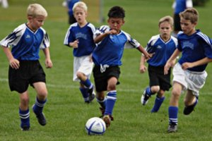
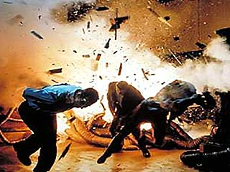
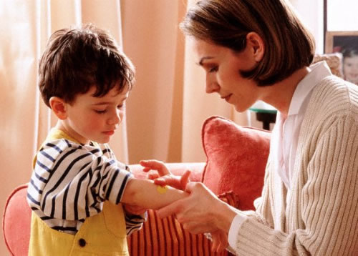
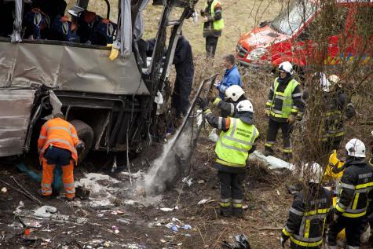
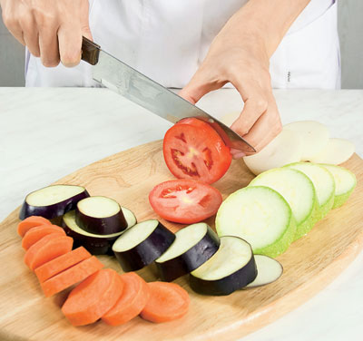
Одной из разновидностей травм является рана. С ранениями мы можем встретиться в быту, в чрезвычайных и экстремальных ситуациях.

Slide 3
Рана- нарушение целостности кожи, слизистой оболочки и органов тела Признаки ран: -боль; -кровотечение; -повреждение или потеря тканей; -нарушение функций части тела. Раны бывают: -поверхностные и глубокие; -малые, средние и обширные.

Slide 4
Рана
Повреждение тканей и органов с нарушением целостности их покрова (кожи, слизистой оболочки), вызванное механическим воздействием.
Случайные
Полученные в бою
Операционные
производственные
бытовые

Slide 5
Кровотечение
Кровотечение – истечение крови из кровеносных сосудов.
Общий объем циркулирующей крови в организме взрослого человека составляет в среднем 5 л. Потеря свыше 1/3 объема крови является угрожающей жизни, особенно в случаях быстрого ее вытекания.

Slide 6
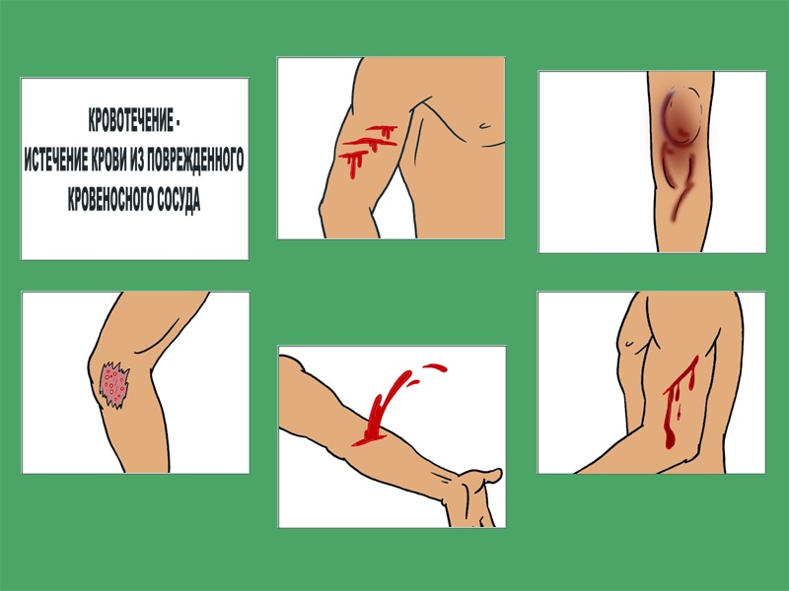
Виды кровотечений
Кровотечение бывает наружным (из ран или естественных отверстий тела) и внутренним (кровь скапливается в полостях тела - черепе, груди, животе или каком-либо органе).
В зависимости от характера повреждения
кровотечения бывают:
Артериальное кровотечение
-Венозное кровотечение
-Капиллярное кровотечение
Смешанное кровотечение
Паренхиматозное кровотечение

Slide 7
Артериальное кровотечение
Признаки:
1.Ярко-красная кровь
2.Вытекает с большой скоростью
3.Пульсирующая струя крови

Slide 8
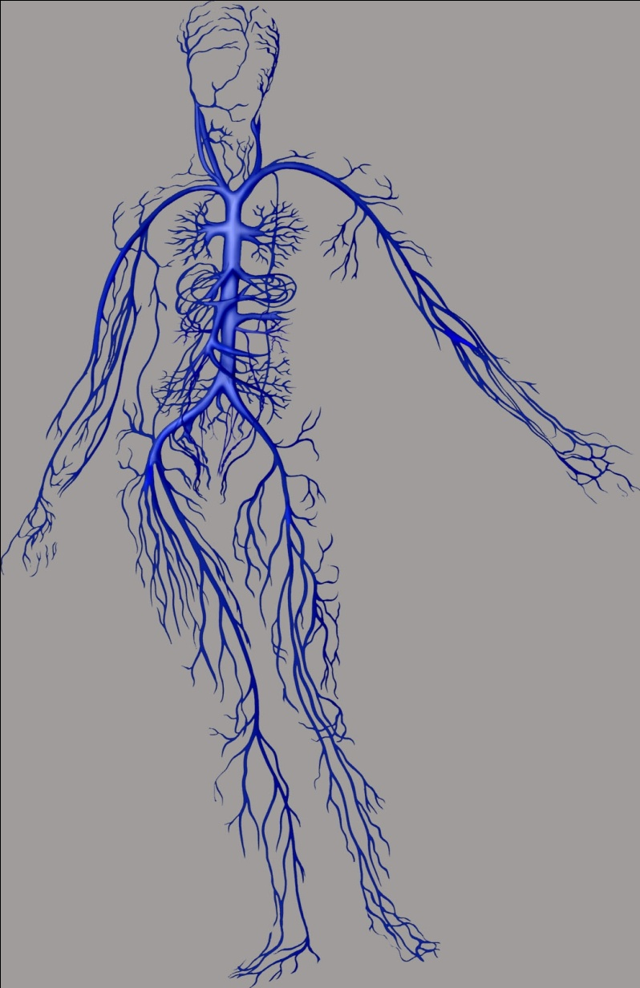
Венозное кровотечение
Признаки:
1.Тёмно-красный цвет крови
2.Вытекает равномерной струёй с большой скоростью
3.Могут образовываться сгустки

Slide 9
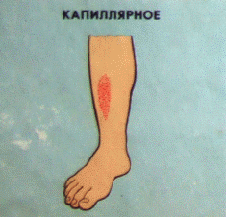
Капиллярное кровотечение
Признаки:
1.Повреждаются мелкие
кровеносные сосуды - капилляры
2.Кровоточит вся поверхность
раны
3.Кровь легко останавливается

Slide 10
Внутреннее кровотечение
Признаки:
1.Липкий холодный пот
2.Бледность
3.Дыхание поверхностное
4.Пульс частый слабый

Slide 11
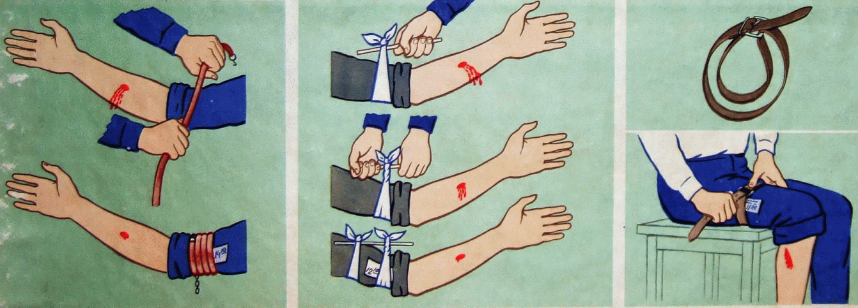
Первая помощь при артериальном кровотечении
1.Пережать сосуд выше места
повреждения
2.Наложить жгут на
конечность
3.Прикрепить записку с указанием
времени наложения жгута
4.Отправить пострадавшего в
медицинское учреждение

Slide 12
Правила наложения жгута
Жгут надо накладывать выше места ранения и затягивать с такой силой, чтобы сдавить стенки сосуда. Под жгут следует подкладывать мягкую ткань, чтобы не повредить нервы.
Жгут накладывается не более чем на 2 ч, так как возможно омертвение тканей.
При направлении пострадавшего в больницу к жгуту прикрепляют записку с указанием точного времени наложения жгута.

Slide 13
Точки остановки артериального кровотечения пальцами
Способ применяется в случае, если не удалось остановить кровотечение путём прямого давления или подъёма конечности, при этом пальцами или кулаком надавливается в точках зажатия артерий.

Slide 14
Первая помощь при венозном кровотечении
1.На рану необходимо наложить давящую повязку или жгут ниже места повреждения
2.Прикрепить записку с указанием времени наложения жгута
3.Отправить пострадавшего в медицинское учреждение

Slide 15
Первая помощь при капиллярном кровотечении
1.Обработать края раны йодной настойкой
2. Наложить марлевую повязку

Slide 16
Первая помощь при внутреннем кровотечении
1.Обеспечить полный покой
2.Придать пострадавшему полусидячее положение
3.К предполагаемому месту кровотечения приложить лёд или холодную воду
4.Срочно доставить пострадавшего к врачу

Slide 17
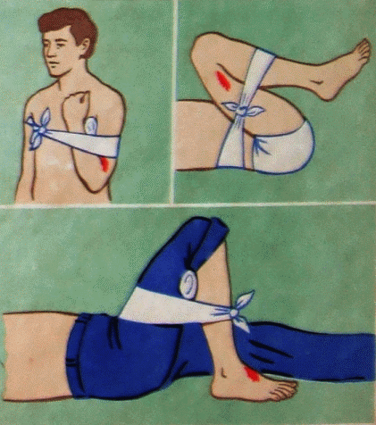
Максимальное сгибание
В некоторых случаях при кровотечениях из руки или ноги для остановки крови используют их максимальное сгибание.
Для остановки кровотечения из сосудов кисти, предплечья на сгибательную поверхность локтевого сустава помещают валик и затем максимально сгибают руку в локтевом суставе. Предплечье фиксируют к плечу.
При кровотечениях из нижней конечности пострадавшего укладывают на спину и подкладывают валик в подколенную ямку или в паховую область, а затем максимально сжимают конечность в коленном или тазобедренном суставе и фиксируют голень к бедру.

Slide 18
Носовое кровотечение
-усадить больного и попросить его слегка наклонить туловище вперед;
-положить на переносицу грелку со льдом;
-если кровотечение не остановилось, то прижать крылья носа к перегородке
на 5-10 минут;
-если оно не остановилось, то поместить в носовые пути кусочек ватки или марли, смоченной раствором поваренной соли (1 чайная ложка на стакан воды);
-если кровотечение не остановилось, пострадавшего отправляют в сидячем положении к врачу.

Slide 19
Повязки. Правила наложения повязок.

Slide 20
Повязками называют специальные средства, предназначенные для закрепления перевязочного материала или компресса (укрепляющие повязки), создания давления на определенную часть тела (давящие повязки), обездвиживания (иммобилизации) поврежденной части тела (жесткие повязки).

Slide 21
Повязку накладывают практически во всех случаях оказания первой медицинской помощи пострадавшему при ранениях, ушибах, растяжениях, разрывах, переломах костей, вывихах. Процесс наложения повязки называют перевязкой.

Slide 22
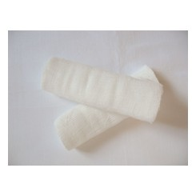
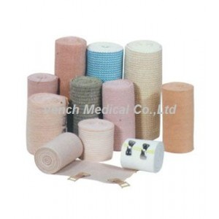
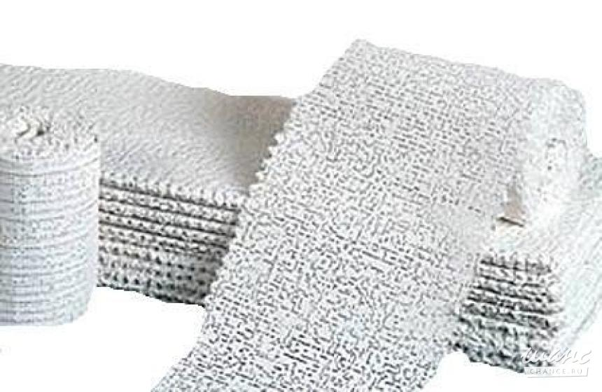
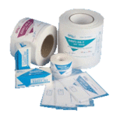
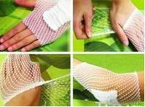
Бинт — это полоса марли в виде рулонов определенных размеров. Различают следующие виды медицинских бинтов: бинт марлевый, бинт эластичный, бинт липкий, трубчатый бинт, гипсовый бинт.
- марлевые бинты изготавливаются из ниточной марли высокого качества и применяются для фиксации повязок. Марлевые бинты имеют высокую впитывающую способность, что особенно важно при их применении в хирургии. Марлевые бинты выпускаются в нескольких стандартных типоразмерах и делятся на две категории - бинт стерильный и бинт нестерильный

Slide 23
Марлевые (плоские) бинты
основной материал, которым пользуются при перевязках. Бинты имеют головку (скатанную часть) и свободную часть (конец). Длина бинта 5—7 м, ширина от 5 до 20 см. Они бывают узкие, средние и широкие. Упакованы в пергаментную бумагу, которая защищает их от загрязнения.

Slide 24
Эластичный бинт
обладает способностью растягиваться, что дает возможность плотно фиксировать поврежденную часть тела без излишнего сдавливания.

Slide 25
Трубчатые (сетчатые) бинты
Их основное назначение — фиксация марлевой повязки на поврежденной части тела.

Slide 26
Разновидности повязок
Разновидности повязок

Slide 27
Разновидности повязок
- повязки на голову
- на грудную клетку
- на живот и таз
- на руку и ногу

Slide 28
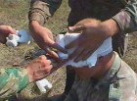
Повязка на голову

Slide 29
В основе правила наложения повязок на голову лежит то, что независимо от типа, перевязка осуществляется бинтами средней ширины – 10 см.
Поскольку при любой травме очень важно вовремя предоставить медицинскую помощь, то при общем повреждении головы рекомендуется наложить наиболее простой вариант повязки – «чепец».
Правила наложения повязки «чепец»:
1. От бинта отрезается кусок длиной около метра, который будет использоваться в качестве завязки.
2. Ее среднюю часть прикладывают к темени.
3. Концы завязки придерживают обеими руками, это может делать либо помощник, либо сам больной, если он находится в сознательном состоянии.
4. Накладывают фиксирующий слой бинта вокруг головы, доходя до завязки.
5. Начинают оборачивать бинт вокруг завязки и дальше, по голове.
6. Дойдя до противоположного конца завязки, бинт снова оборачивают и проводят вокруг черепа немного выше первого слоя.
7. Повторными действиями полностью покрывают бинтом волосистую часть головы.
8. Делая последний тур, конец бинта привязывают к одной из лямок.

Slide 30
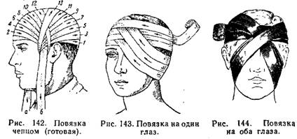

Slide 31
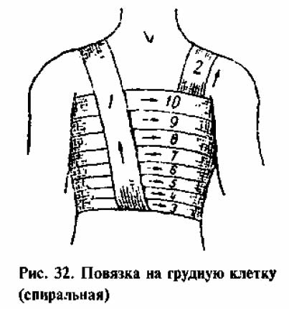
Повязка на грудную клетку

Slide 32
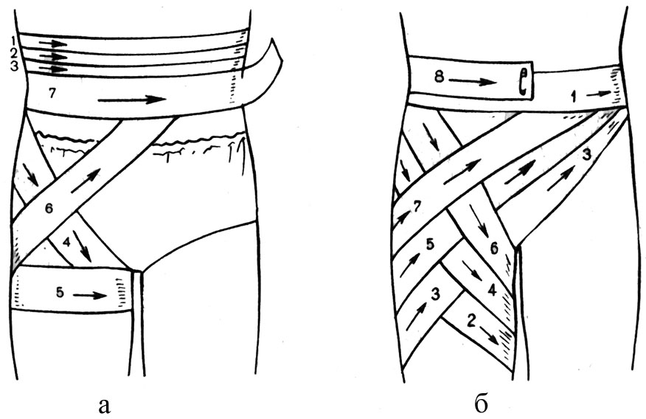
Повязка на бедро

Slide 33
Повязка на плечо

Slide 34
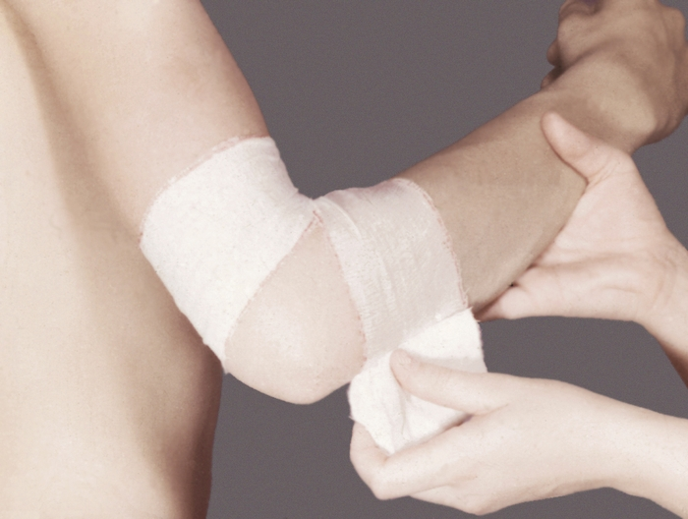
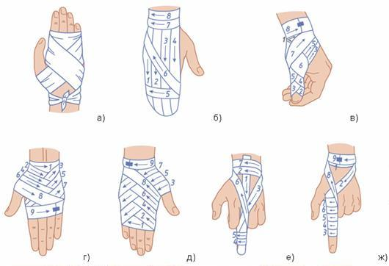
Повязка на руку

Slide 35
Косыночная повязка
Косыночная повязка представляет собой кусок перевязочного материала треугольной формы. Она широко применяется при оказании первой помощи. В больничных условиях она служит для подвешивания руки. Иногда косыночную повязку накладывают на большие раневые поверхности после ампутации, например на культю конечности.

Slide 36
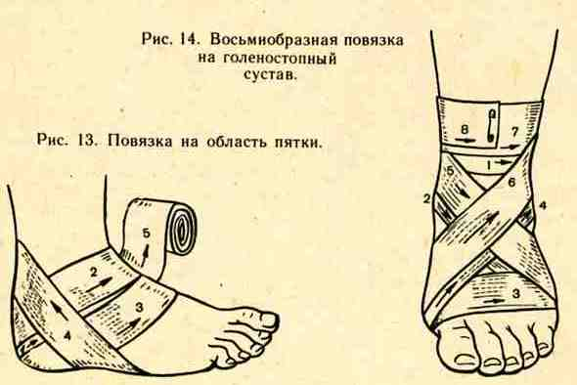
Повязка на ногу

Slide 37
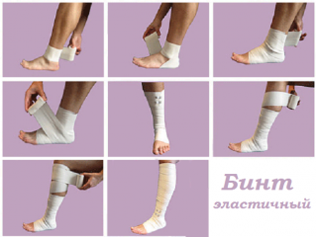
При растяжении связок, заболеваниях вен применяют эластичные повязки. Они дают возможность обеспечить не только фиксацию поврежденной части тела, но и некоторую мягкость (подвижность).

Slide 38
ОБЩИЕ ПРАВИЛА НАЛОЖЕНИЯ ПОВЯЗОК
• При наложении повязки необходимо стоять лицом к пострадавшему, чтобы видеть его состояние. Если повязка очень тугая, надо ослабить ее. • Фиксируемая бинтом часть тела (чаще всего это рука или нога) должна занимать удобное положение, так как при этом мышцы расслаблены и боль во время бинтования будет меньше. • Скатанную часть бинта надо держать в правой руке, а конец — в левой. Бинтуют слева направо (по отношению к бинтующему), снизу вверх. • Бинт должен как бы катиться по бинтуемой поверхности, не удаляясь от нее далеко.

Slide 39
• Любую повязку начинают с фиксирующих ходов, т. е. первый тур обязательно надо закрепить, загнув кончик бинта и зафиксировав его вторым туром. • Последующий оборот (тур) бинта накладывают на половину предыдущего, благодаря чему получается двойной слой повязки. • Повязку необходимо делать двумя руками одновременно: правая рука раскатывает скатанную часть бинта, левая поправляет бинт, разрывает затяжки.

Slide 40
• Начинают и заканчивают повязку на здоровой части тела; завязывают на некотором расстоянии от повреждения, т. е. на здоровом, неповрежденном месте. • После наложения плоского бинта накладывают трубчатый соответствующего номера. • При значительном повреждении верхней конечности ее необходимо подвязать на косынке.

Slide 41
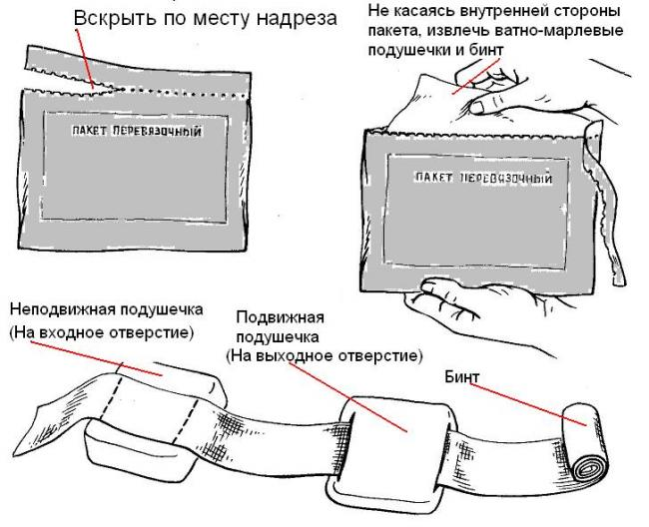
Индивидуальный перевязочный пакет 1.Марлевый бинт шириной 9 см Две подушечки (15х15), заполненные ватой 2.Одна подушечка пришита у конца бинта 3.Вторую подушечку можно передвигать на нужное расстояние.

